Slide 1
Desafio ASS 2023/2024
“Receitas Sustentáveis, têm Tradição”
TÍTULO DA RECEITA: Cozido à Portuguesa
HISTÓRIA
O Cozido à Portuguesa é provavelmente o prato mais famoso da gastronomia portuguesa.
A sua origem gera alguma controvérsia;
Uma teoria refere que este prato surgiu devido à necessidade económica: como não existiam meios de subsistência, a solução seria aproveitar as sobras. Essas sobras eram colocadas numa panela, a cozer a apurar para obter uma refeição energética e capaz de aquecer as famílias nos dias frios de inverno
https://alimentacaosaudavelesustentavel.abaae.pt/receitas-sustentaveis/

Slide 2
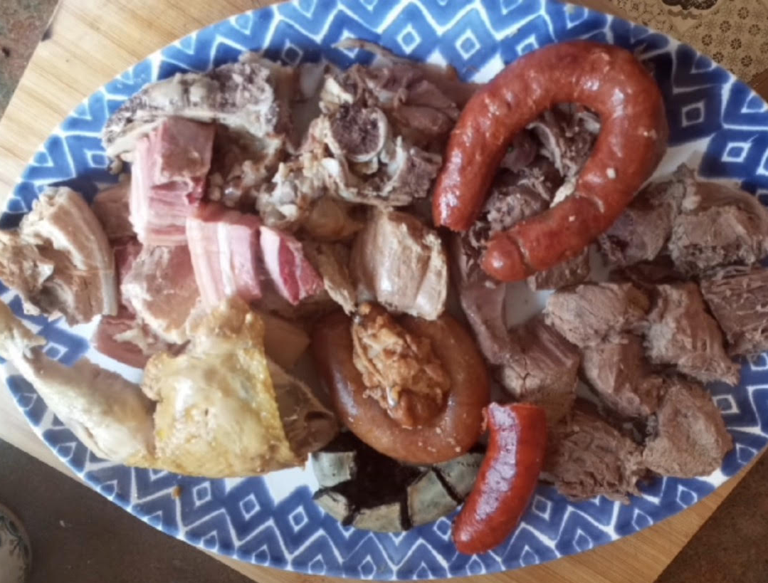
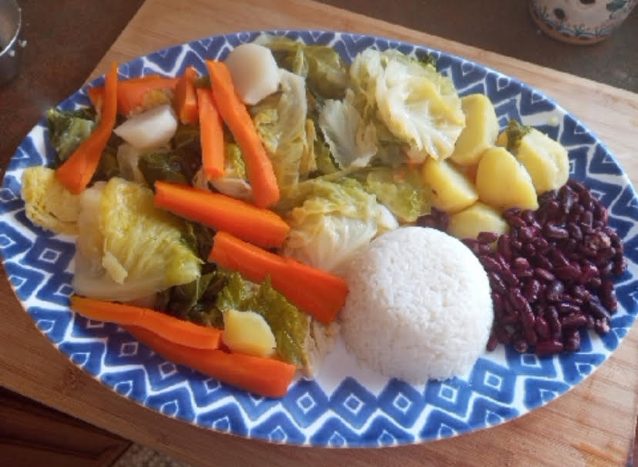
Desafio ASS 2023/2024
“Receitas Sustentáveis, têm Tradição”
TÍTULO DA RECEITA: Cozido à Portuguesa
INGREDIENTES:
Carne de vaca (500g);
Frango (1/2);
Carne de porco (entremeada, toucinho) (1kg);
Enchidos (1 chouriço e 1 farinheira);
Cenoura (4), nabo (2), couve coração (1) e lombarda (1);
Batata (4);
Arroz (80g);
Feijão vermelho (1 lata);
Sal e coentros (q.b.).
https://alimentacaosaudavelesustentavel.abaae.pt/receitas-sustentaveis/

Slide 3
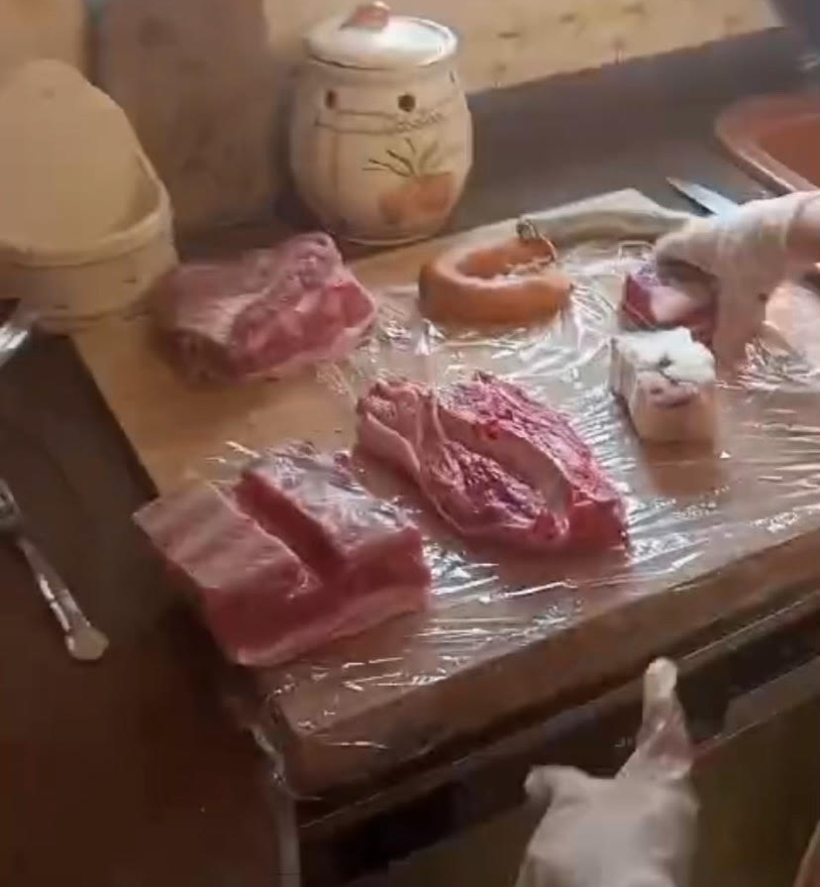
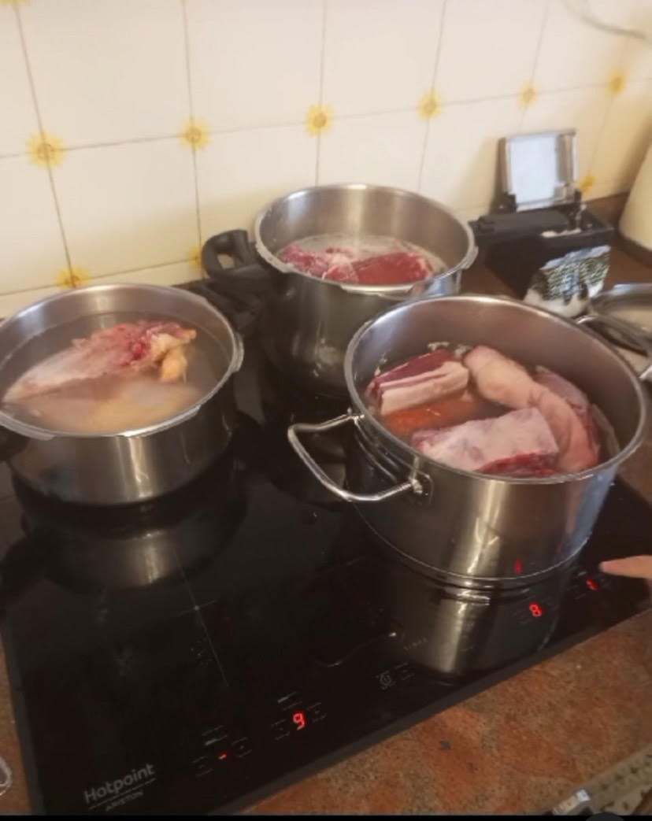
Desafio ASS 2023/2024
“Receitas Sustentáveis, têm Tradição”
PROCEDIMENTOS:
1º) Cortar as carnes variadas em pedaços;
2º) Cozer a carne de frango numa panela e a carne de vaca,
porco e enchidos noutra panela (em água e sal) e esperar 1h 30m.
https://alimentacaosaudavelesustentavel.abaae.pt/receitas-sustentaveis/

Slide 4
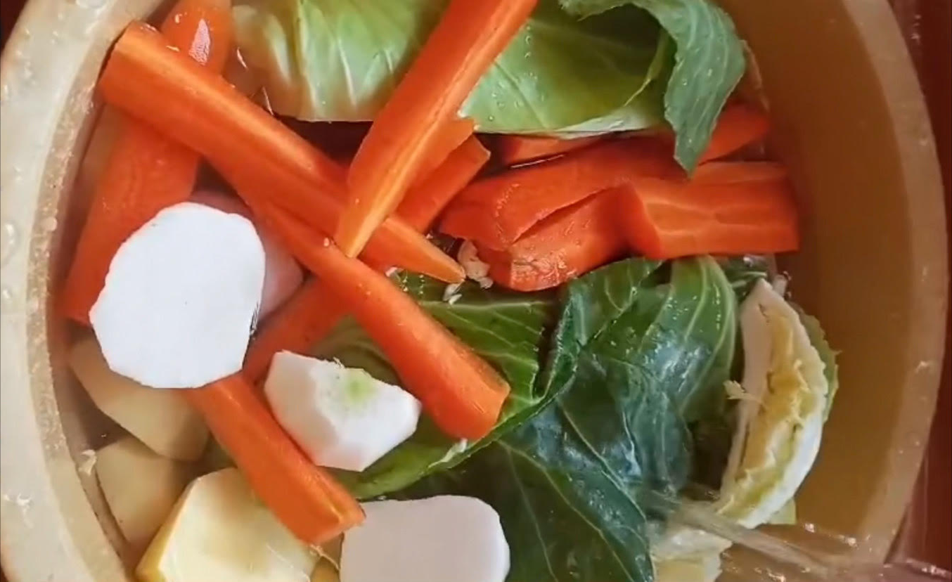
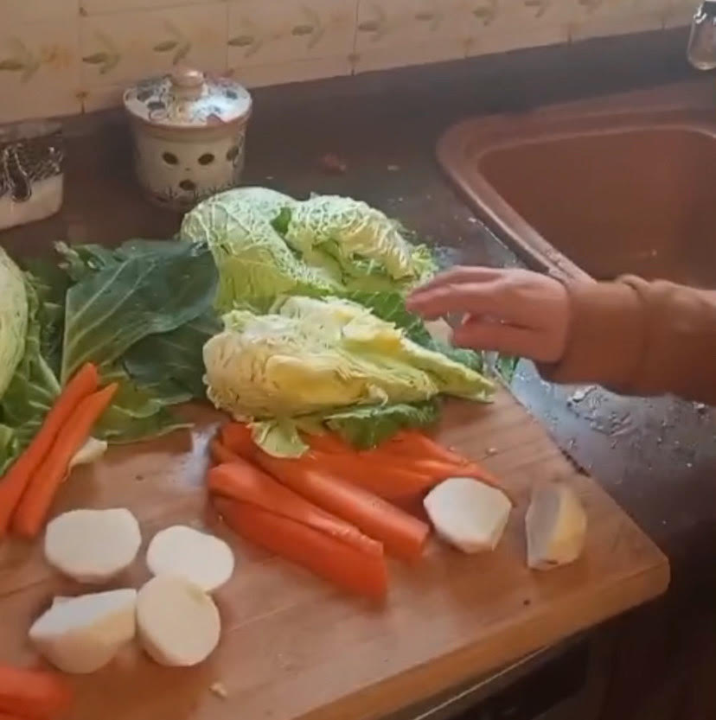
Desafio ASS 2023/2024
“Receitas Sustentáveis, têm Tradição”
PROCEDIMENTOS:
3º) Entretanto lavar os legumes, couves e a batata e cortar em pedaços;
4º) Aproveitar a água de cozedura das carnes de vaca e porco para
cozinhar os legumes, couves e batata;
https://alimentacaosaudavelesustentavel.abaae.pt/receitas-sustentaveis/

Slide 5
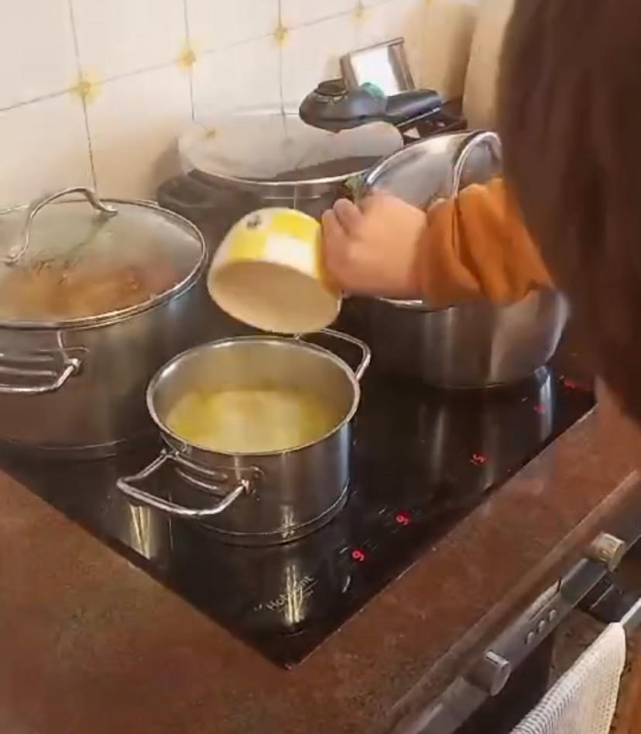
Desafio ASS 2023/2024
“Receitas Sustentáveis, têm Tradição”
PROCEDIMENTOS:
5º) Temperar de sal e coentros;
6º) Cozer o arroz em água e sal e esperar 20 minutos;
https://alimentacaosaudavelesustentavel.abaae.pt/receitas-sustentaveis/

Slide 6
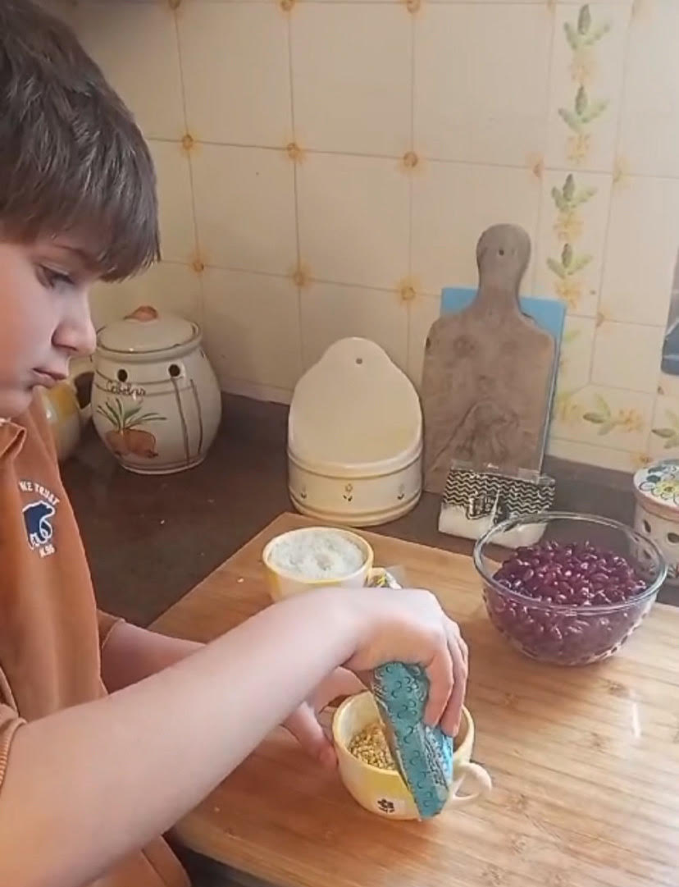
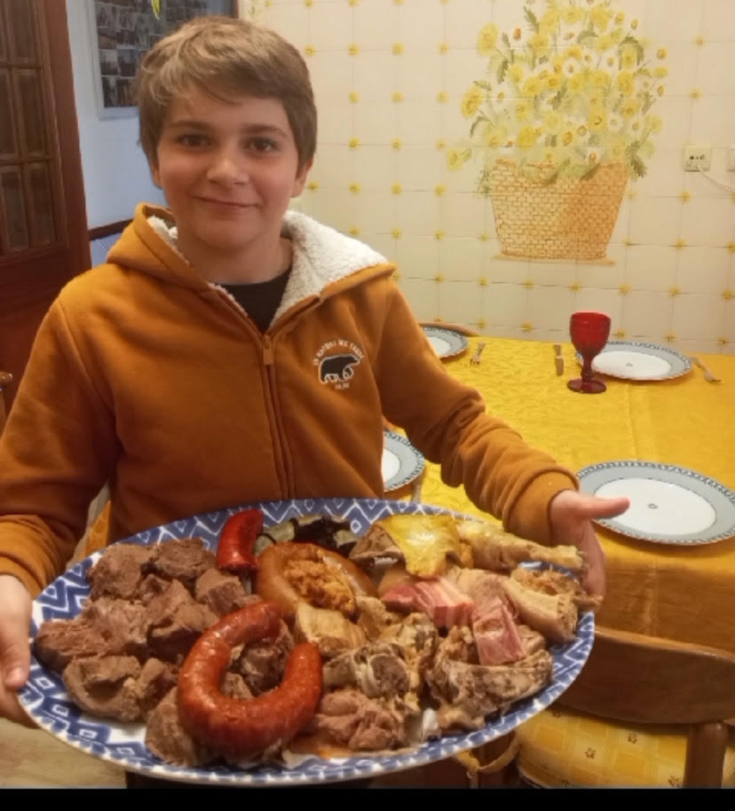
Desafio ASS 2023/2024
“Receitas Sustentáveis, têm Tradição”
PROCEDIMENTOS:
7º) Lavar o feijão vermelho (enlatado);
8º) Colocar todas as carnes e enchidos numa travessa;
https://alimentacaosaudavelesustentavel.abaae.pt/receitas-sustentaveis/

Slide 7
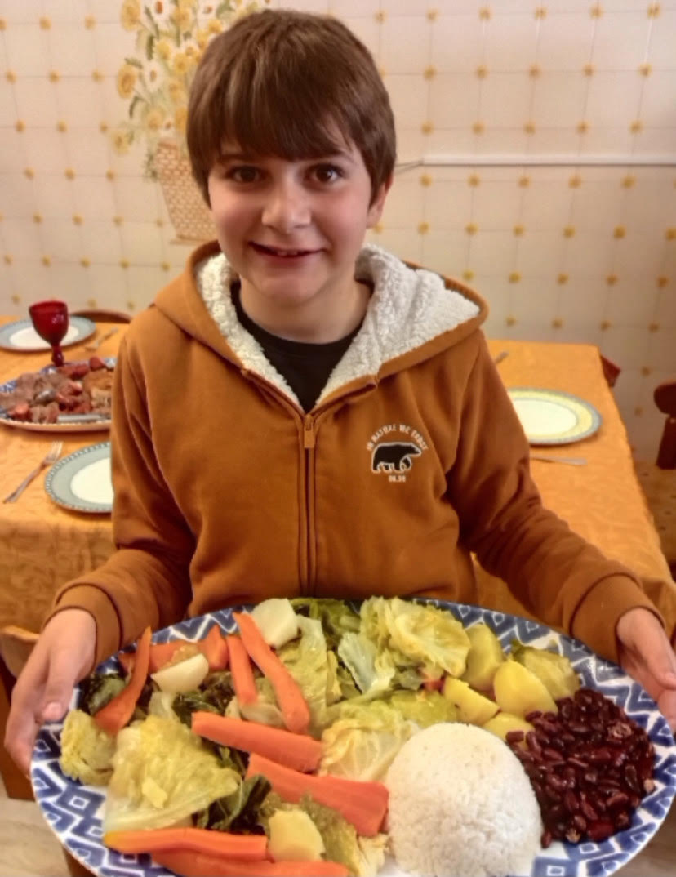
Desafio ASS 2023/2024
“Receitas Sustentáveis, têm Tradição”
PROCEDIMENTOS:
9º) Colocar a batata, legumes e couves em travessa
10º) Desenformar o arroz numa taça – colocar na travessa
dos legumes;
https://alimentacaosaudavelesustentavel.abaae.pt/receitas-sustentaveis/

Slide 8
Desafio ASS 2023/2024
“Receitas Sustentáveis, têm Tradição”
Trabalho realizado por:
Rodrigo Tralhão, 5º G
Escola Escola EB Professor Noronha Feio
Link youtube:
https://www.youtube.com/watch?v=0XBXPpwJmrY
922450DB D574 47B2 9B63 5625A8D56C90 (youtube.com)
https://alimentacaosaudavelesustentavel.abaae.pt/receitas-sustentaveis/

